Slide 1


8 июля - День семьи, любви и верности

Slide 2
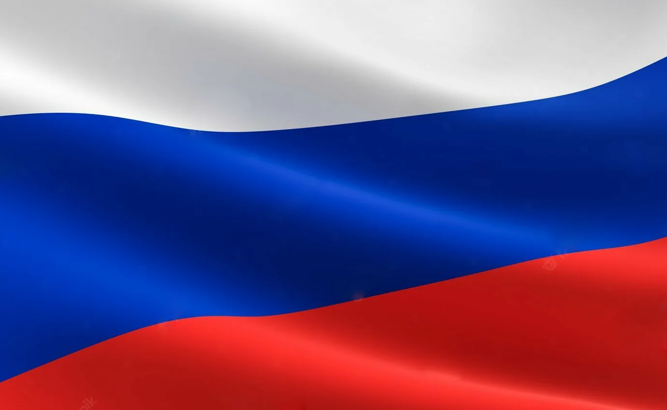

Самый добрый и семейный праздник!
Это день, когда мы говорим "спасибо" своей семье за любовь и заботу.
Это праздник мам, пап, бабушек, дедушек, братьев и сестёр!

Slide 3

В России 8 июля празднуют День семьи, любви и верности – праздник с глубоким смыслом и особым теплом. Его корни уходят в историю Древней Руси.
Во времена Древней Руси было принято проводить свадьбы весной, которые отмечались в честь Лады, покровительницы любви и семейного счастья.
Со временем этот обычай стал праздником, который стали называть «Днем Лады».

Slide 4

Символ праздника — Ромашка
А почему ромашка?
Ромашка — это самый нежный и летний цветок.
Он символизирует чистоту, любовь и верность.
Лепестки ромашки, собранные вместе, — это как дружная семья!

Slide 5

В 2008 году в России был учрежден День семьи, любви и верности. Указ об этом подписал президент Владимир Путин.
Датой празднования стало 8 июля, выбранное не случайно: в этот день православные верующие чтят память святых Петра и Февронии Муромских, чей брак считается образцом супружеской любви и преданности. Кроме того, эта дата символически связана с библейской историей создания первой семьи – Адама и Евы.

Slide 6
«Повесть о Петре и Февронии Муромских» -литературный памятник Древней Руси, написанный Ермолаем-Еразмом в XIII веке, является основным источником сведений об этих святых.
Согласно преданию, Пётр и Феврония, принявшие в конце жизни монашеский постриг, скончались в один день, 8 июля 1228 года. Их мощи покоятся в Муроме, Владимирской области.
День семьи, любви и верности, отмечаемый в их память, акцентирует важность прочных семейных уз, взаимопомощи и внимания к близким.

Slide 7
Этот праздник подчёркивает важность семьи в развитии ребёнка и становлении его как цельной и уравновешенной личности. Учреждённый указом президента, он призван укрепить семейные ценности и духовно-нравственное воспитание подрастающего поколения.
Символом праздника является ромашка, олицетворяющая чистоту, верность и надежду на любовь, которую принято дарить в различных формах.

Slide 8
День памяти святых Петра и Февронии Муромских в России – это время, когда люди собираются вместе с близкими, чтобы отметить любовь и семейные ценности.
Многие верят, что браки, заключенные в этот день, будут особенно крепкими, поэтому пары часто выбирают эту дату для свадьбы.
В прошлом накануне праздника было принято гадать о будущем супруге, проводить любовные обряды и привороты. Семейные пары обращались к святым Петру и Февронии с молитвами о благополучии и гармонии в браке.

Slide 9
В этот день принято проявлять заботу о ближних, оказывать помощь семьям и поддерживать тех, кто в ней нуждается.
В честь праздника дворцы бракосочетания продлевают часы работы и организуют торжественные церемонии бракосочетания.
В этот праздник супружеские пары, чей союз длится более четверти века, награждаются медалью «За любовь и верность», украшенной изображениями ромашки и святых покровителей семьи.

Slide 10

В День семьи, любви и верности люди отмечают праздник, проводя время с близкими: устраивают пикники, собираются за семейным столом или посещают культурные мероприятия.
Верующие посещают храмы, молятся о благополучии своих семей и поминают усопших, обращаясь также к святым Петру и Февронии.
Главные торжества разворачиваются в Муроме, где на набережной реки Оки проходят народные гуляния, концерты и ярмарки.

Slide 11





Главные ценности семьи
ЗАБОТА
ЛЮБОВЬ
ДОВЕРИЕ
ВЕРНОСТЬ
ПОНИМАНИЕ

Slide 12
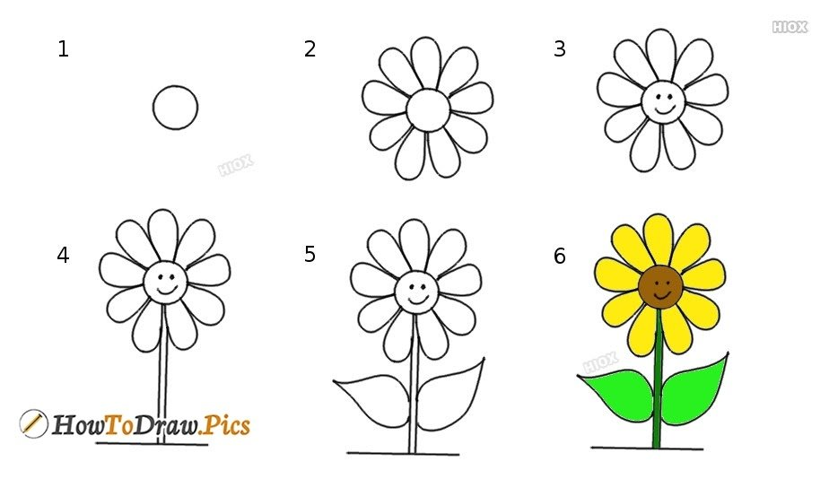
Мастер-класс: Ромашка для вашей семьи!
На каждом лепестке напишите что-то хорошее о своей семье! что-то хорошее о своей семье!

Slide 13

Спасибо за внимание!

